Slide 1
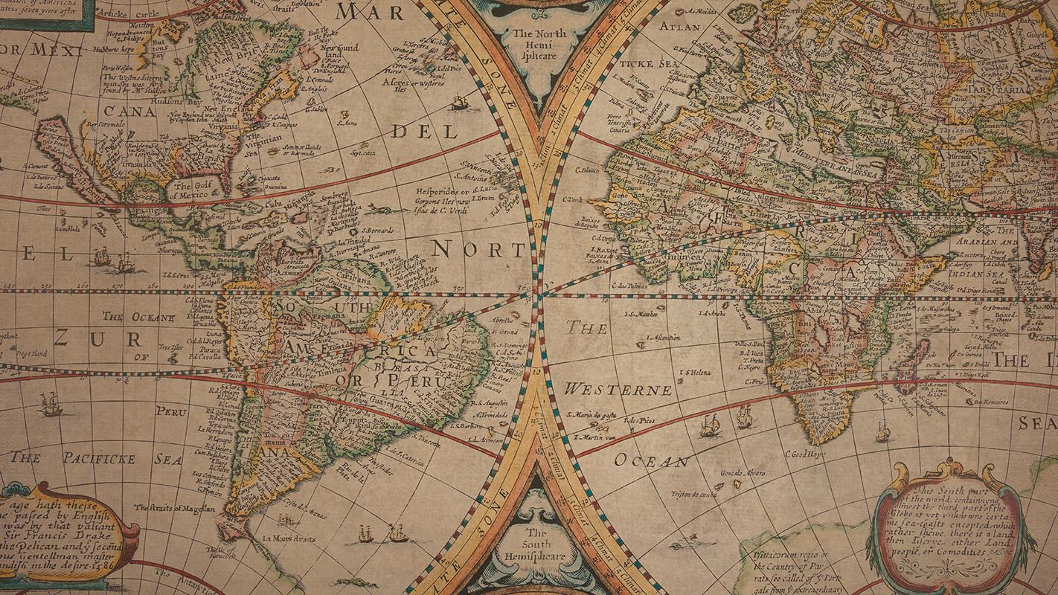
CHÀO MỪNG CÁC EM
ĐẾN VỚI BÀI HỌC HÔM NAY!

Slide 2

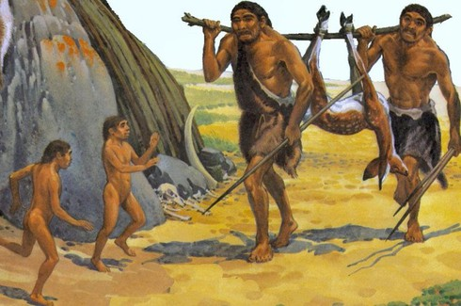
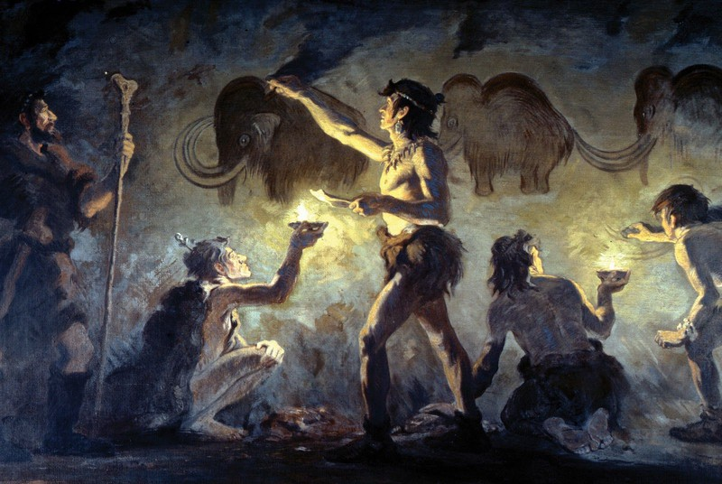
Ai nhanh trí hơn?
Những hình ảnh dưới đây khiến em liên tưởng đến thời đại nào?

Slide 3
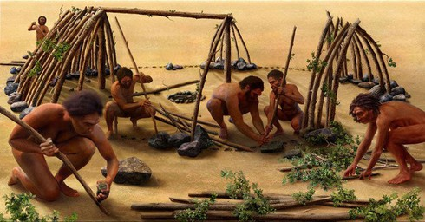
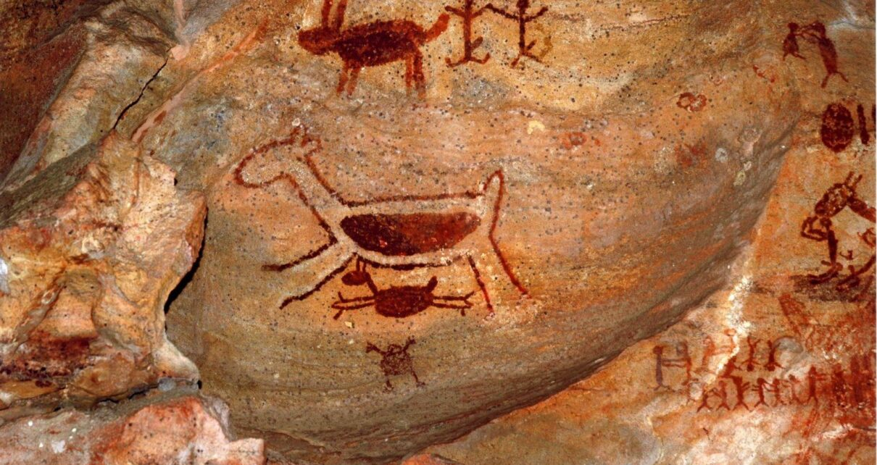
Ai nhanh trí hơn?
Những hình ảnh dưới đây khiến em liên tưởng đến thời đại nào?
Đáp án:
THỜI KÌ TIỀN SỬ

Slide 4
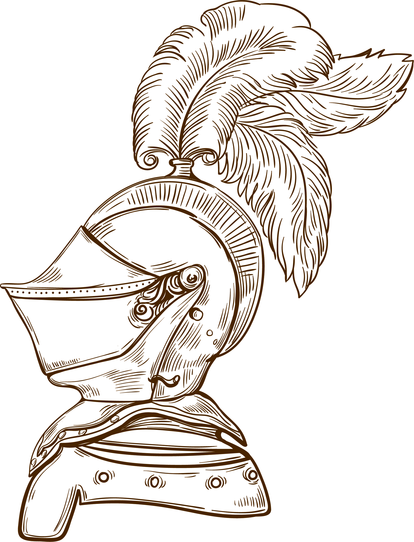
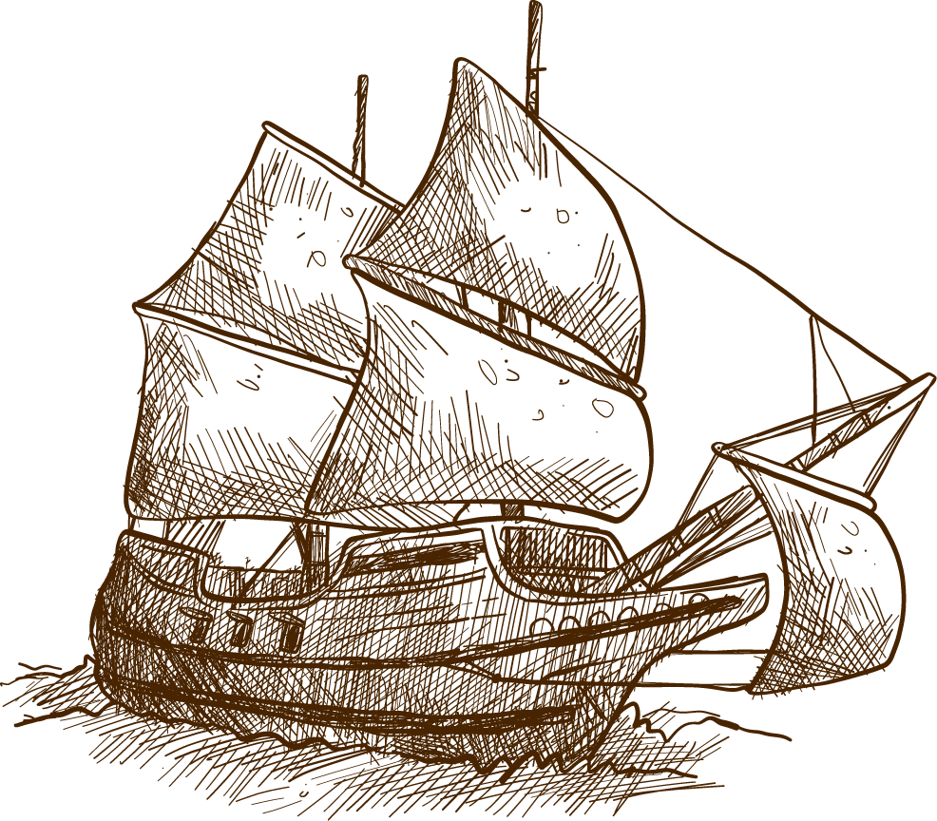


Chủ đề 4: MĨ THUẬT THỜI KÌ TIỀN SỬ
BÀI 7: MĨ THUẬT THẾ GIỚI THỜI KÌ TIỀN SỬ (2 Tiết)

Slide 5
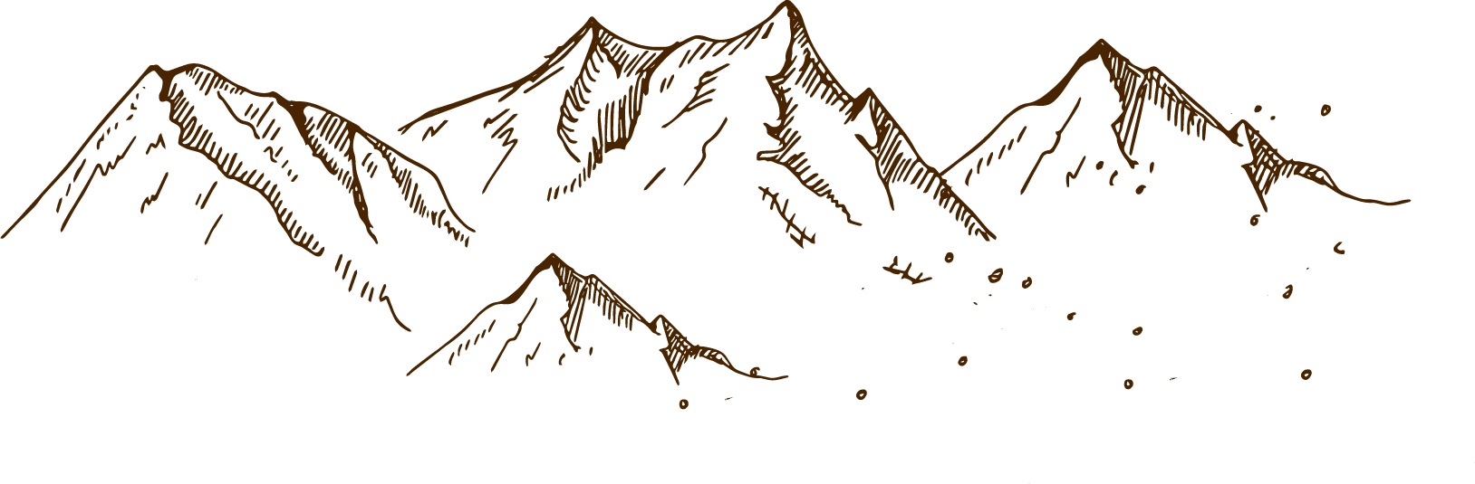
01
03
Quan sát
Thảo luận
02
Thể hiện
04
Vận dụng
NỘI DUNG BÀI HỌC

Slide 6

1. QUAN SÁT
Thời kì tiền sử là thuật ngữ thường được dùng để mô tả các thời kì bắt đầu có sự sống trên Trái Đắt, từ thời đại đồ đá cho đến khi xuất hiện các nền văn minh. Những thông tin mà chúng ta biết về mĩ thuật thời kì này chủ yếu là qua hiện vật tìm được của ngành Khảo cổ học.

Slide 7

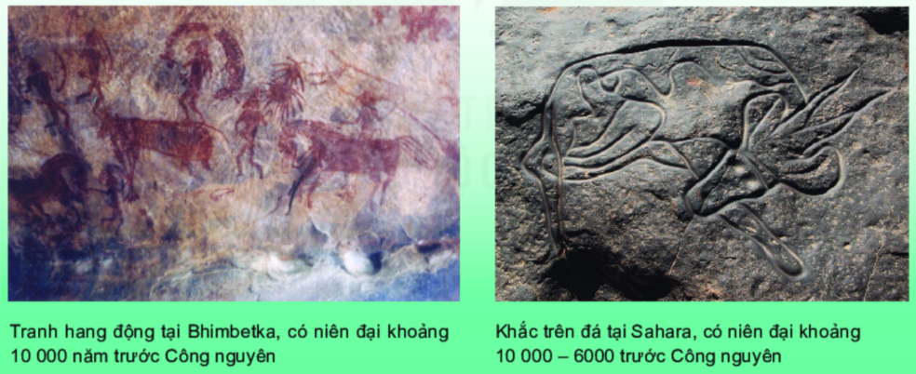
Quan sát tranh hang động và khắc trên đá thời kì tiền sử trang 32, 33 SGK

Slide 8
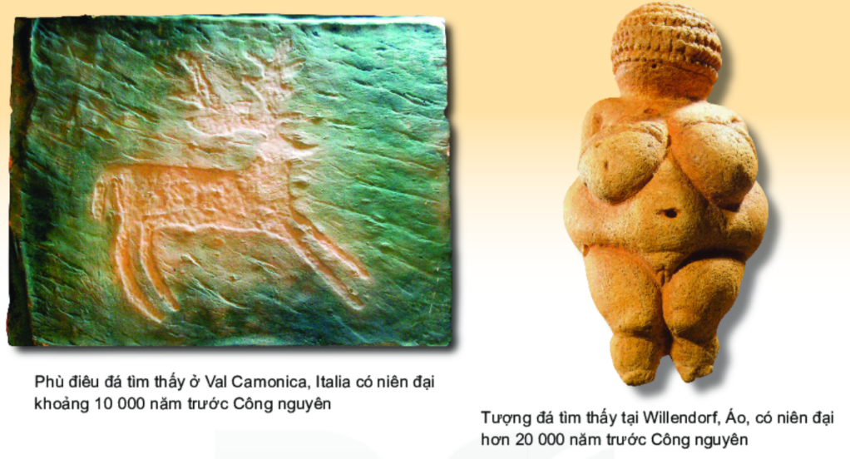
Quan sát tranh hang động và khắc trên đá thời kì tiền sử trang 32, 33 SGK

Slide 9

Dựa vào những hình ảnh vừa quan sát và cho biết:
+ Hình vẽ trong hang động và khắc trên đá thời kì tiên sử diễn tả những hình tượng gì?
+ Màu sắc trong tranh hang động như thế nào?
+ Những hình ảnh được thể hiện có đặc điểm gì?
+ Tượng đá tìm thấy tại Willendorƒ (Áo) có tạo hình thế nào?

Slide 10
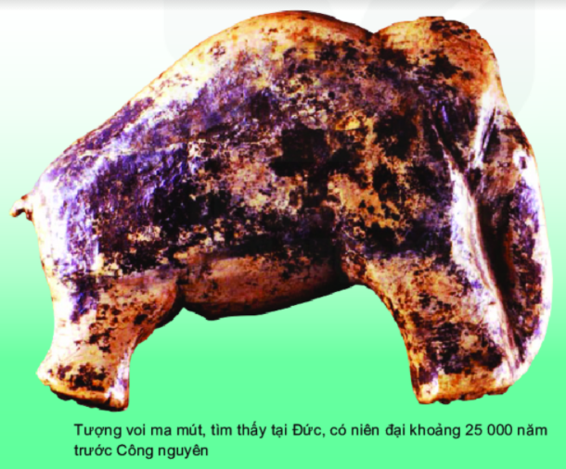
Quan sát phù điêu đá, tượng voi ma mút trang 33 SGK và trả lời câu hỏi:
Phù điêu ở Val Camonica, Italia khắc hình gì?
Tượng voi ma mút có niên đại năm bao nhiêu?
Em có cảm nhận gì về hình những bàn tay trên đá được tìm thấy trong hang động cách đây hơn 10.000 năm?

Slide 11


KẾT LUẬN
Hình vẽ trong hang động và khắc trên đá thời kì tiền sử diễn tả những hình tượng các con vật.
Màu sắc trong tranh hang động có màu đỏ và trắng, thỉnh thoảng có màu xanh lá và vàng.

Slide 12
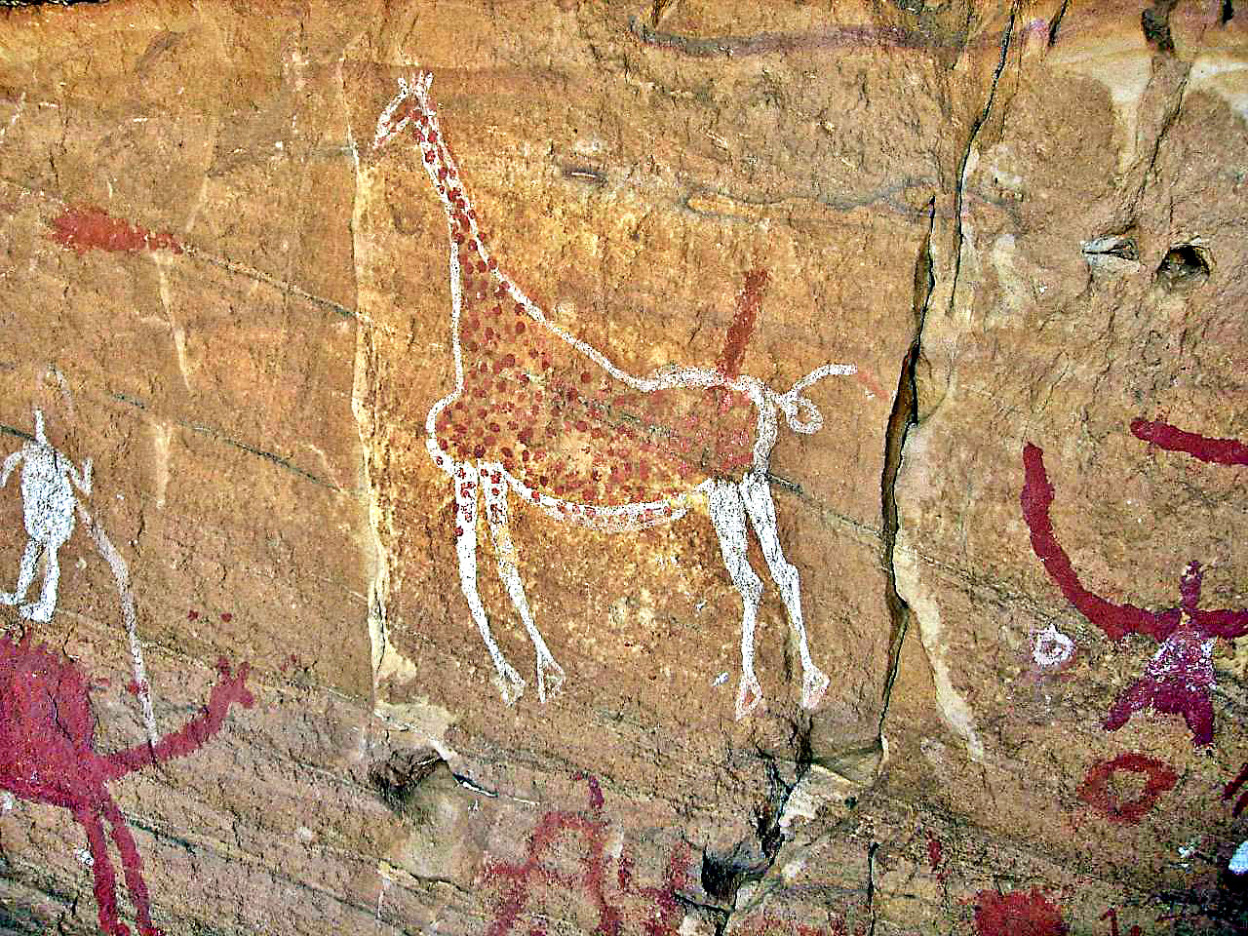
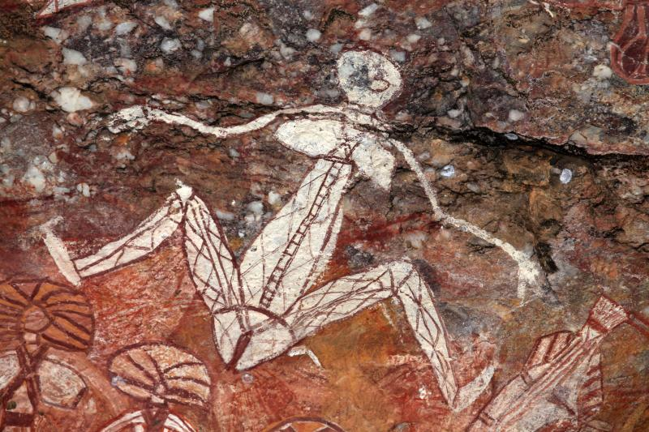
Một số hình ảnh nghệ thuật tạo hình thời kì tiền sử
Hình vẽ Tadrat Acacus
Hình vẽ Kakadu Rock

Slide 13

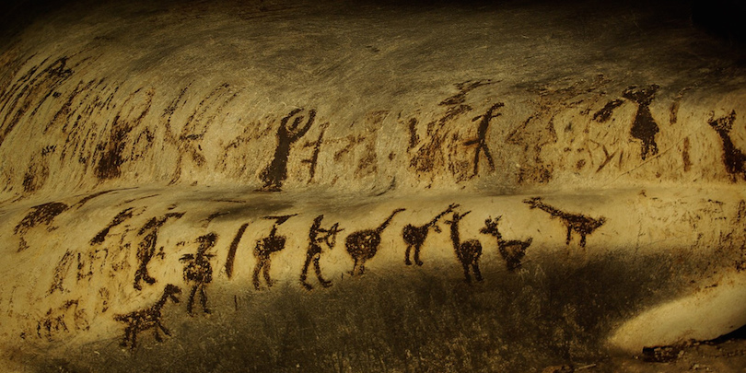
Hình vẽ ở hang Magura (Bulgaria)

Slide 14
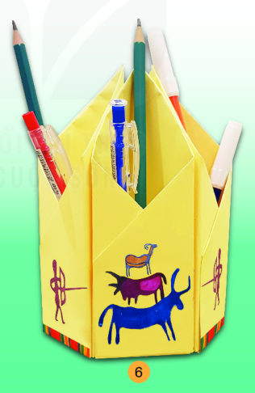

2. THỂ HIỆN
Dựa vào hình ảnh các bước thiết kế một chiếc ống đựng bút có sử dụng hình ảnh từ di sản mĩ thuật thế giới thời kì tiền sử trang 34 SGK, em hãy cho biết các bước để thực hiện sản phẩm này?

Slide 15
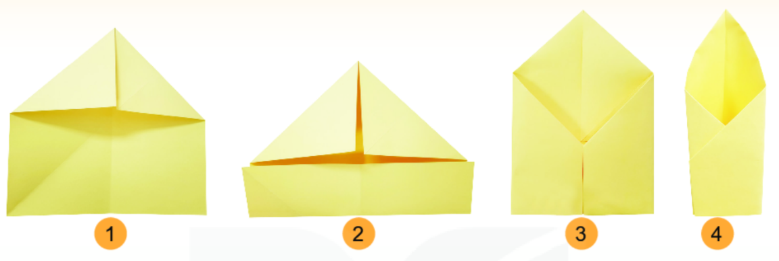
01
02
03
04
Các bước thực hiện một chiếc ống đựng bút có sử dụng hình ảnh từ di sản mĩ thuật thế giới thời kì tiền sử để trang trí:
Gấp đôi nửa trên tờ giấy theo chiều dọc
Gấp đôi nửa còn lại theo chiều ngang
Gấp hai bên vào giữa
Dán hai phần đã gấp vào nhau

Slide 16
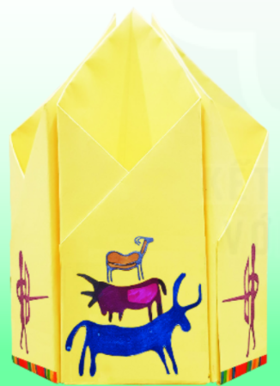


05
06
Làm 5 phần như bước 4, ghép lại và trang trí hộp bút.
Hoàn thiện và sử dụng sản phẩm.

Slide 17

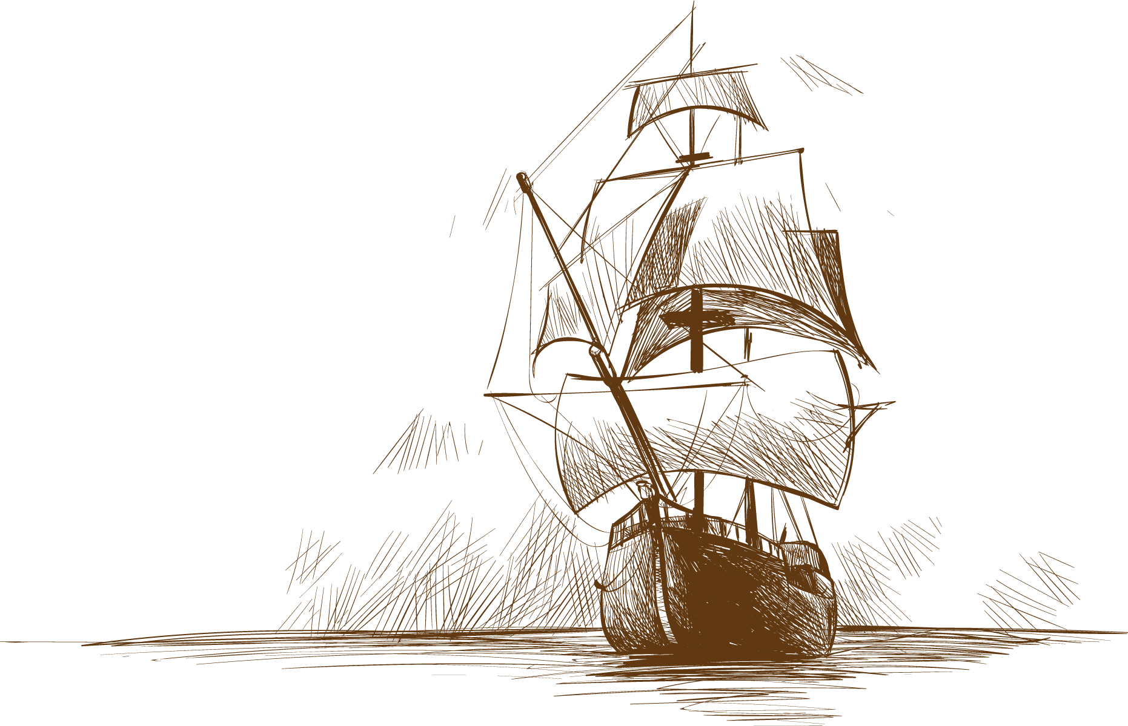
Em hãy mô phỏng một di sản mĩ thuật thế giới thời kì tiền sử bằng hình vẽ hoặc đất nặn.

Slide 18
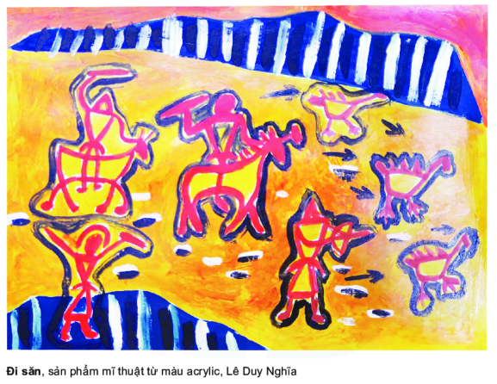
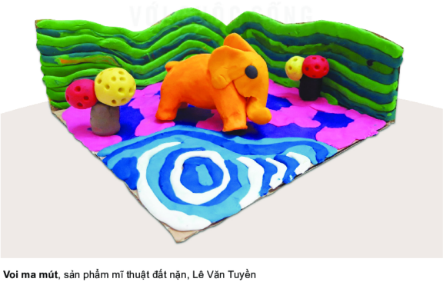
Một số sản phẩm mĩ thuật mô phỏng di sản mĩ thuật thế giới thời kì cổ đại của học sinh

Slide 19
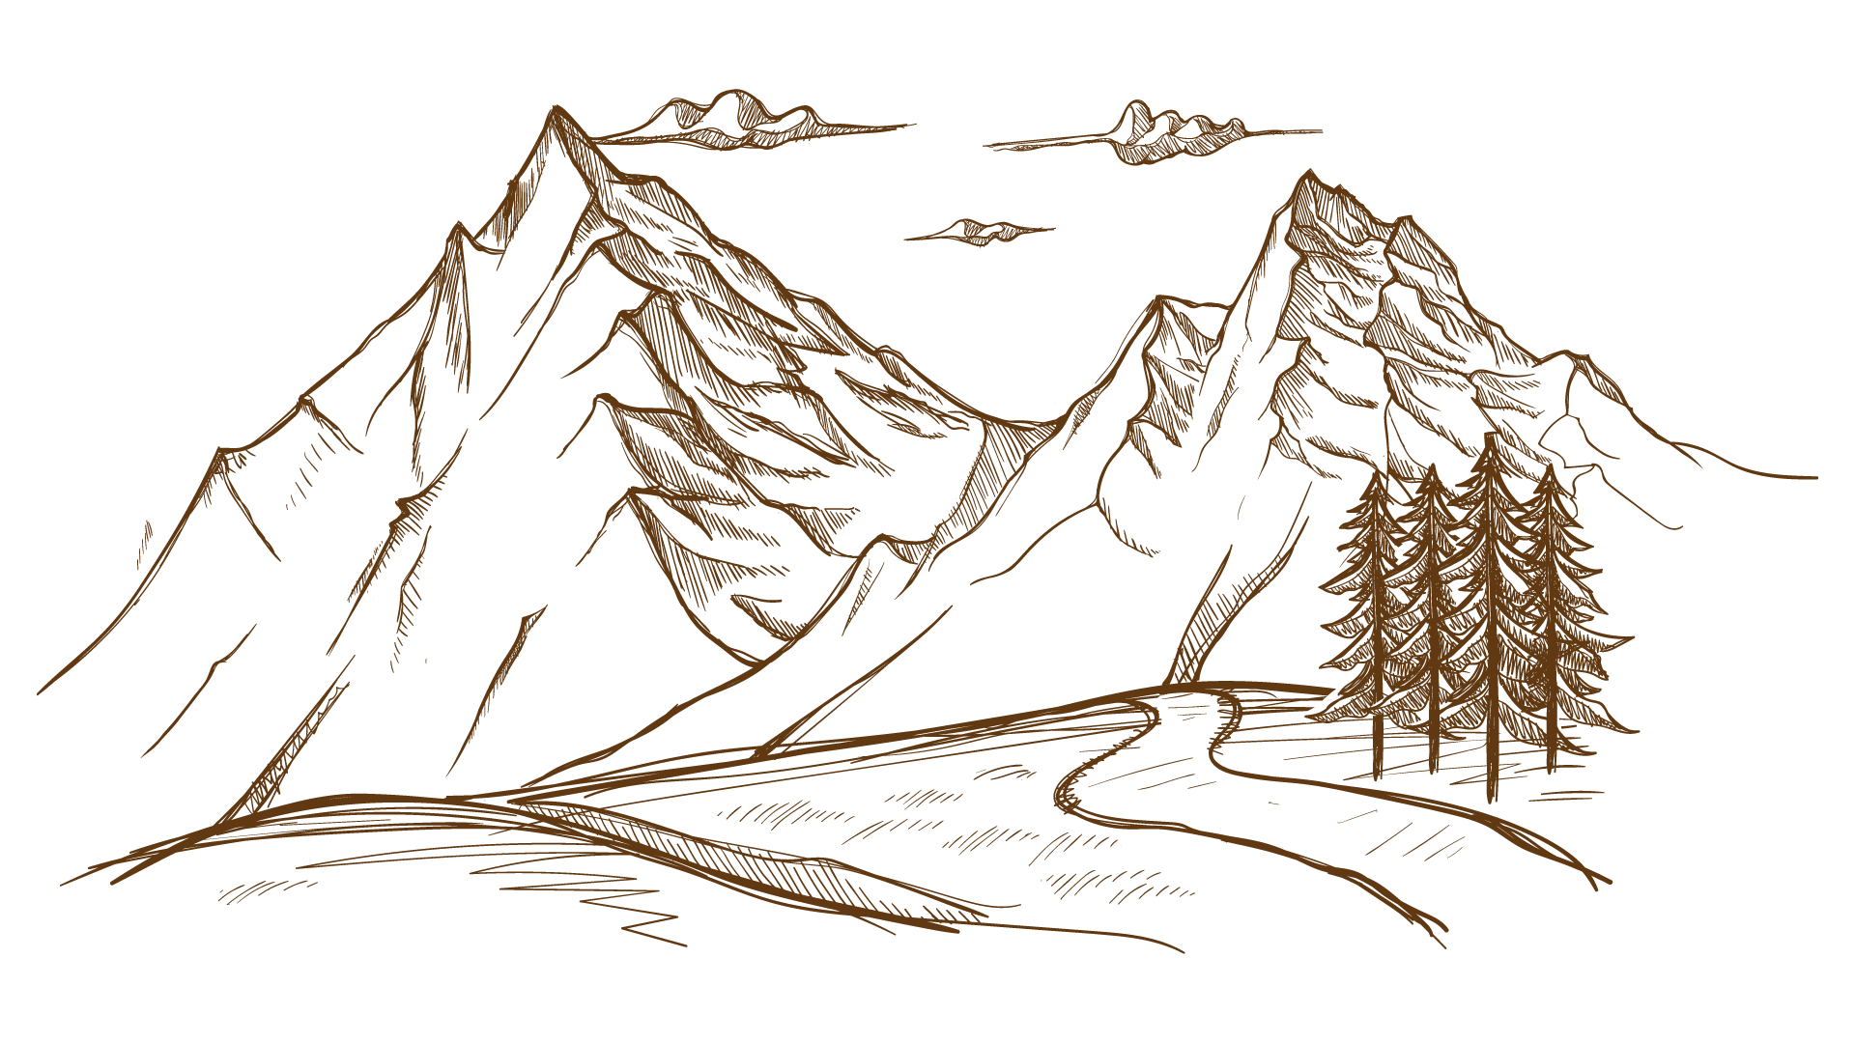

3. THẢO LUẬN
Hoạt động theo cặp và tìm hiểu nội dung các câu hỏi trong SGK trang 36:
+ Những đối tượng được thể hiện ở di sản mĩ thuật thế giới thời kì tiền sử là gì?
+ Kể tên một số di sản mĩ thuật thế giới thời kì tiền sử.

Slide 20
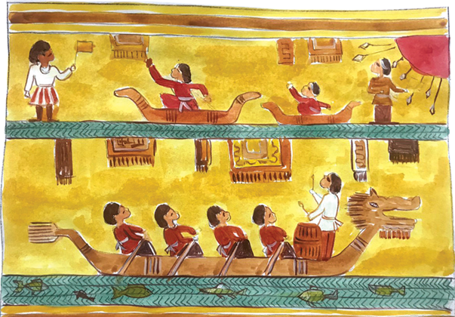
Trưng bày sản phẩm trước lớp.
Cảm nhận, phân tích được vẻ đẹp trên sản phẩm mĩ thuật của cá nhân và các bạn.

Slide 21
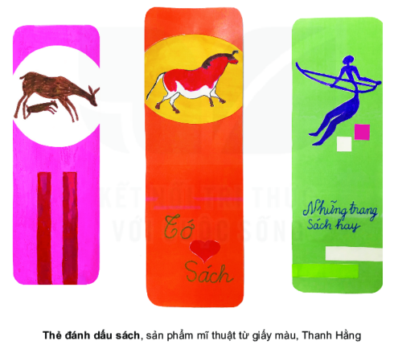

4. VẬN DỤNG
Em hãy sử dụng hoa văn, tạo hình của mĩ thuật thế giới thời kì tiền sử để trang trí thẻ đánh dấu sách.

Slide 22

Em có biết?
Mĩ thuật thời kì tiền sử diễn tả đối tượng một cách sống động thông qua tạo hình đơn giản, có tính cách điệu.
Các bức vẽ trên đá thường được thể hiện bằng những đường nét đơn giản, có tính trang trí và đôi khi sử dụng các kĩ thuật chấm nối để tạo nét.

Slide 23

Em có biết?
Tượng thời kì này thường có dạng khối nổi, khối động; nhiều bức tượng được đẽo gọt rõ nét, thậm chí phóng đại một số chi tiết thể hiện quan niệm của người phong thủy về sức mạnh của đối tượng cần thể hiện.

Slide 24
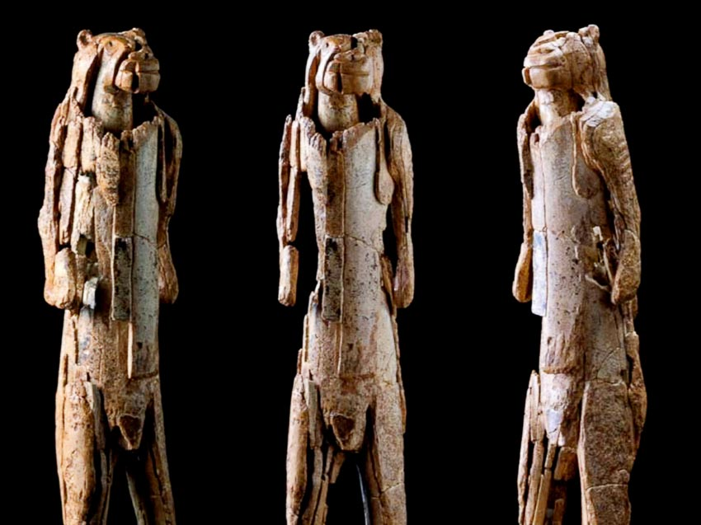
Một số bức tượng thời tiền sử
Tượng người – sư tử ở động Hohlenstein, Swabian Jura, Tây Nam Đức, 40.000 năm tuổi

Slide 25

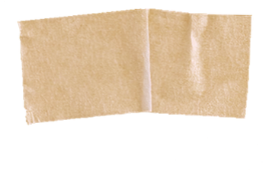
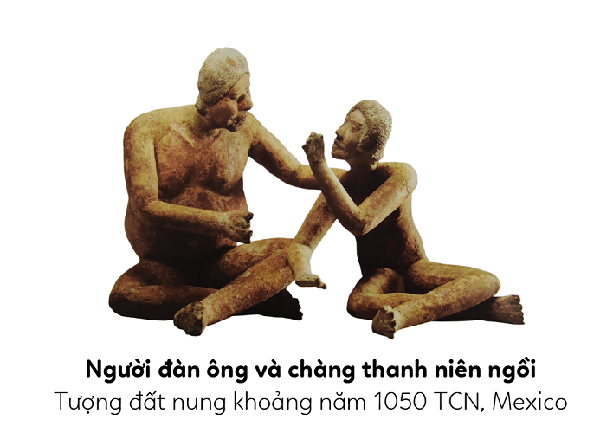
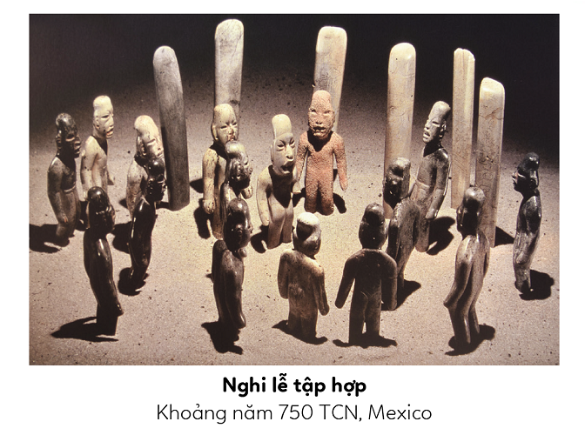

Slide 26
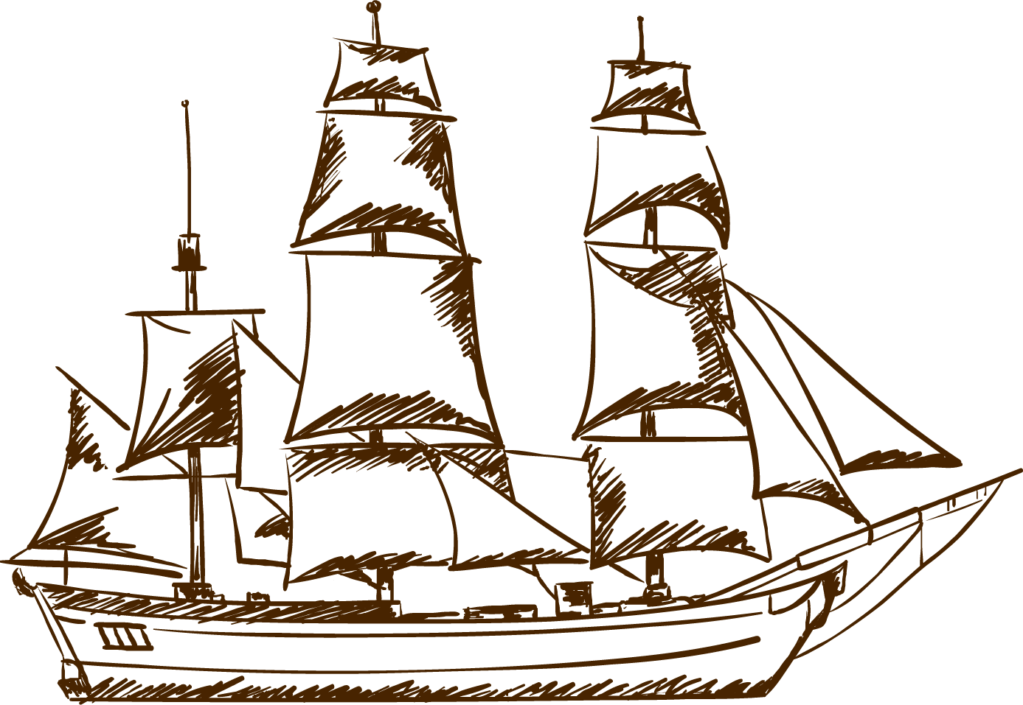
HƯỚNG DẪN VỀ NHÀ
01
02
Đọc trước bài 8 SGK Mĩ thuật 6.
Chuẩn bị đồ dùng học tập cho bài 8.

Slide 27
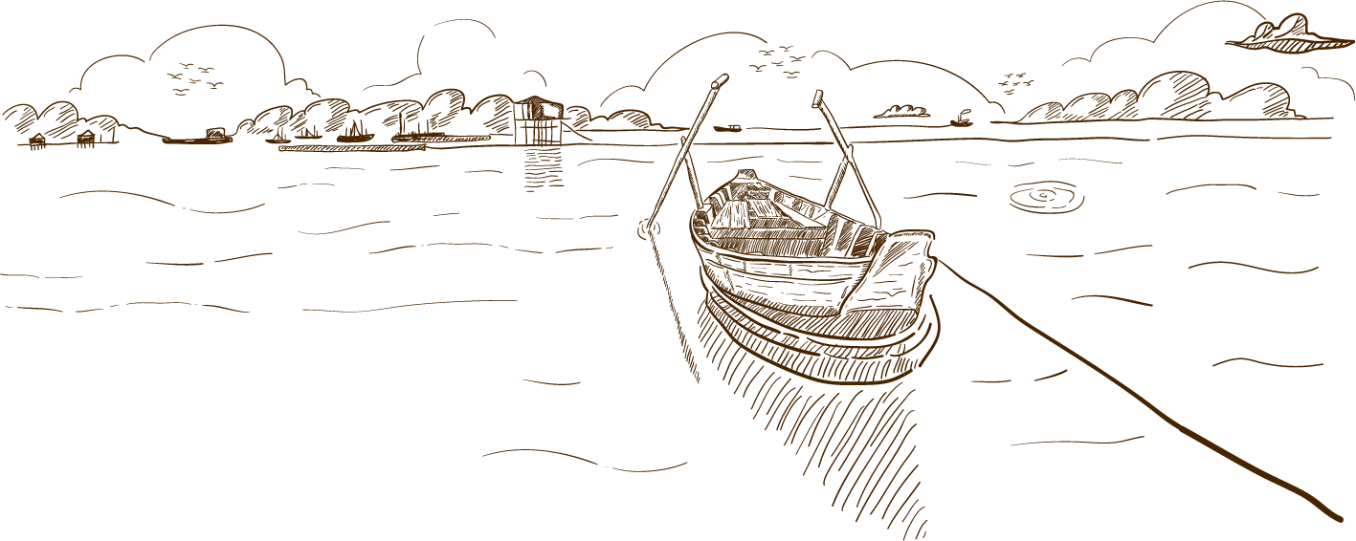
CẢM ƠN CÁC EM
ĐÃ LẮNG NGHE BÀI GIẢNG!

